Slide 1
COC 361
PREVISÃO DE NOTAS NA ESCALA IMDB
LUCAS ROLIM E ANDERSON BARBOSA
10/2016

Slide 2

INTRODUÇÃO
O IMDB é uma base de dados criada em 1990 e que contém centenas de milhares de filmes e músicas em seu catálogo. Essa plataforma permite não só que usuários visualizem informações e críticas profissionais sobre um filme, como também permite que esses usuários avaliem os filmes e escrevam suas próprias críticas. Hoje a plataforma é considerada o principal ranking de filmes do mundo.
Ao longo da nossa análise usaremos um conjunto de dados com informações de 5043 filmes extraídos desse site. Ainda, para cada um desses filmes analisaremos cerca de 30 variáveis.

Slide 3

CARACTERIZAÇÃO
Conseguir prever a nota IMDB de um filme é de certa forma conseguir prever o índice de sucesso que esse filme terá. Isso se mostra de extremo interesse não só do público de uma forma geral, como das grandes produtoras.
Para as produtoras filmes são investimentos e ter um modelo de previsão do sucesso desses investimentos é uma ferramenta valiosa para que os integrantes da indústria cinematográfica ganhem cada vez mais dinheiro e cometam menos erros em suas produções.

Slide 4
Formulação do Problema
Serão modelados problemas de predição, com o objetivo de prever notas IMDB de filmes em um conjunto de testes.
Prever nota IMDB
Nosso objetivo ao longo do trabalho será prever a nota IMDB de um filme com base em um modelo estatístico de aprendizado de máquina.
Teremos portanto um problema de REGRESSÃO.
Limpar de dados
Utilizar apenas variáveis numéricas e tentar extrair alguma informação das textuais.
Relacionar variáveis
Encontrar padrões de linearidade e correlação.
Métrica de Erro
Definir um único número que servirá como guia de avanço na qualidade do modelo.

Slide 5



Principais Tecnologias Utilizadas
Três ferramentas foram indispensáveis para a realização desse trabalho. Foram elas:
Linguagem R
Markdown
R Studio
Reconhecida como a linguagem mais ponderosa para ciência de dados, conta com sintaxe intuitiva e bibliotecas robustas.
Linguagem que permite uma fácil formatação do textoe geração de relatórios em HTML de forma automática.
Ambiente de programação para supporte à linguagem R. Pode ser entendido com um MATLAB da estatística.

Slide 6
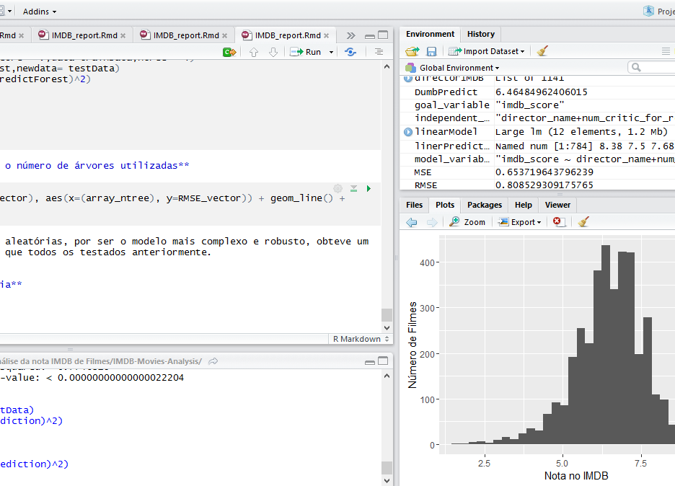
Metodologia da Análise
Iremos utilizar as técnicas mais consolodadas na literatura para fazer uma análise consistente.
Inteligência Computacional
Na área de Inteligência Computacional existem diversas metodologias e técnicas parase conduzir uma análsise desse tipo. Nós iremos aplicar algumas dessas técnicas com o inteuito de obter o melhor resultado possível sermos capazes de comparer diferentes modelos de maneira consistente.
Análise Exploratória
Validação Cruzada
Comparação entre modelos
Vamos plotar alguns gráficos do tipo scatterplot, histrograma e Qqplot de modo a analisar a distribuição das variáveis. Além disso, analisaremos a amtriz de correlação desses dados também.
Utilizaremos a técncia de validação cruzada para evitar o problema de overfitting. Ou seja, nós treinaremos o nosso modelo com um conjunto de dados e o treinaremos em um outro conjunto que “esse modleo nunca viu”
Para a comparação entre modelos utilizaremos um indicador único de erro, o RMSE (Root Mean Square Error). Dessa forma podemos comparer de maneira consistente.

Slide 7
Modelos a serem utilizados
Utilizaremos os modelos em ordem de sua progressão de complexidade e também da qualidade do resultado que esperamos.
Regressão pela Média
Árvore de Regressão
Simples previsão utilizando a media do conjunto de treino.
Modelo com forte apelo visual
1
3
2
4
Regressão Linear
Árvores Aleatórias
Modelo de Regressão Liinear padrão, utilizando variáveis numéricas
Modelo que se apropria da aleatóriedade para gerar o melhor resultado

Slide 8
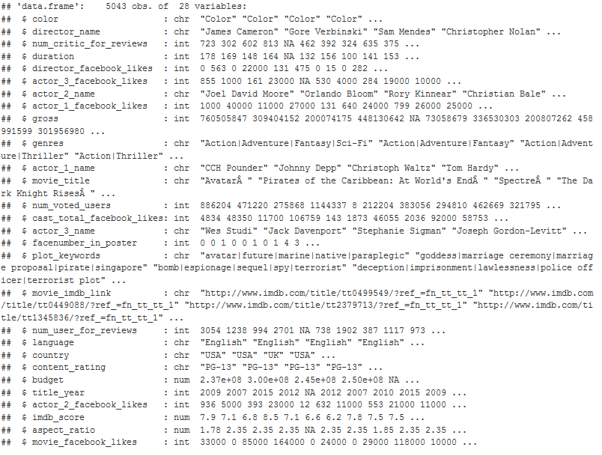
Visão Geral dos Dados
Classes e exemplos dos dados trabalhados
A função str do R nos permite visualizar de maneira geral como são os dados que estamos trabalhando.

Slide 9
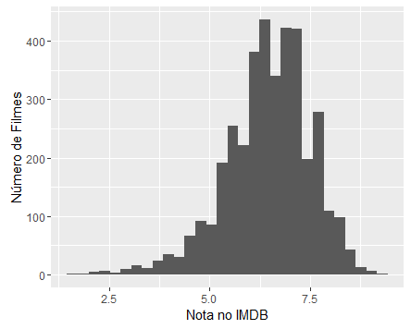
Visão Geral dos Dados
Histograma
Vamos plotar um histograma da variável que desejamos prever, no caso a nota IMDB.

Slide 10
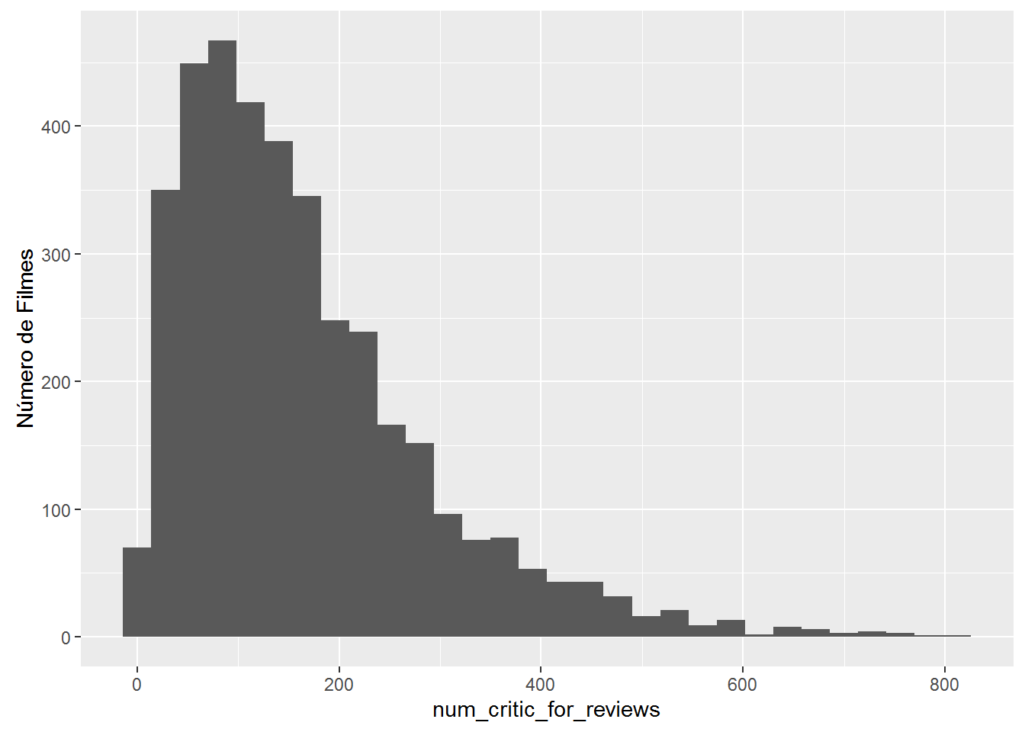
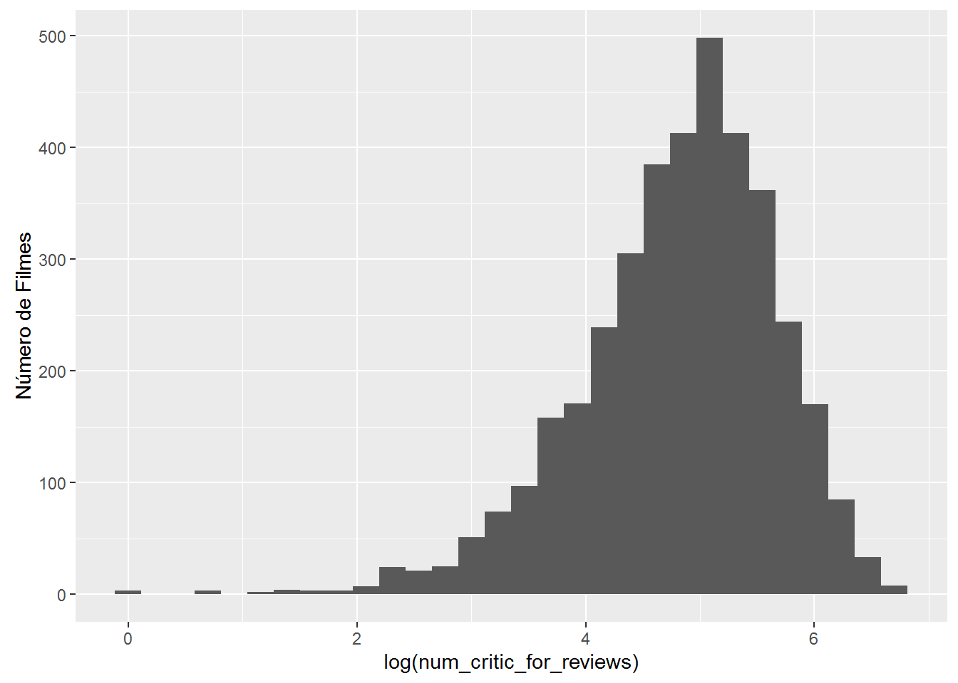
Visão Geral dos Dados
Histograma (número de críticas)

Slide 11
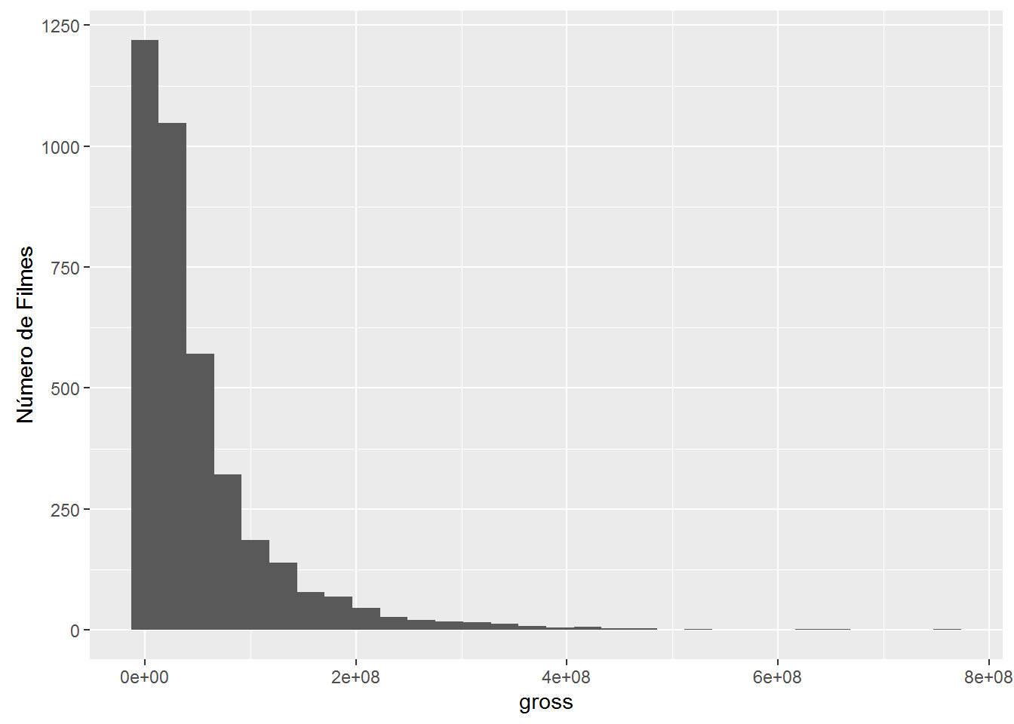
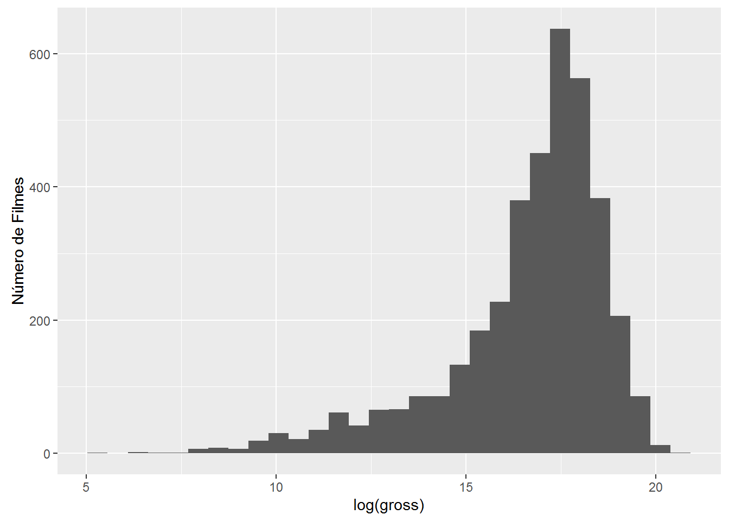
Visão Geral dos Dados
Histograma Receita Gerada

Slide 12
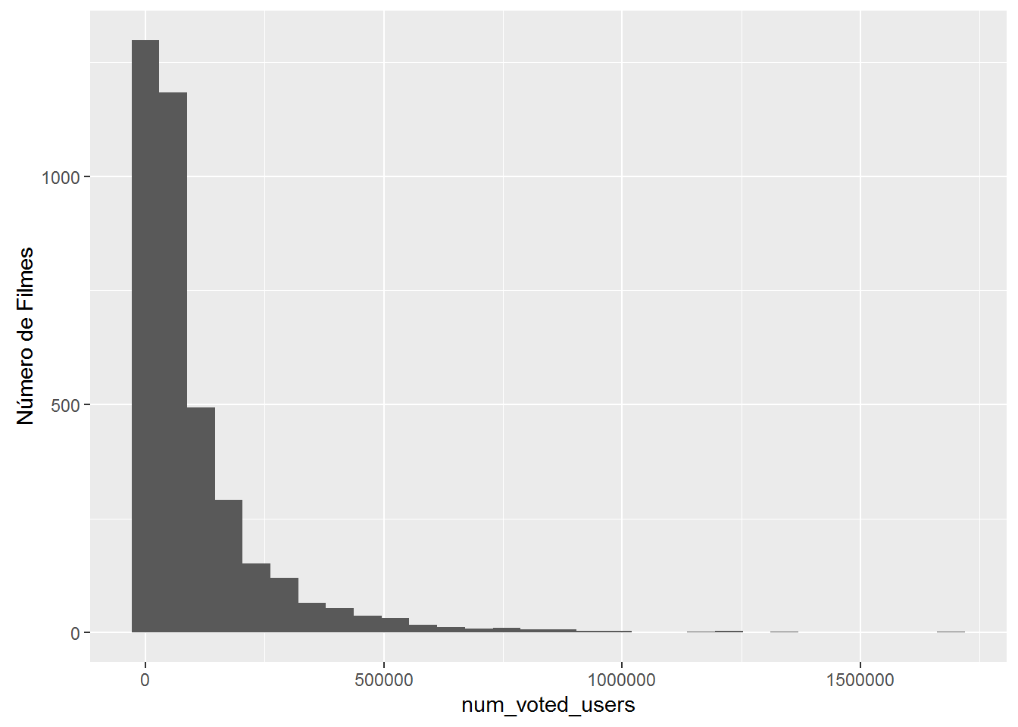
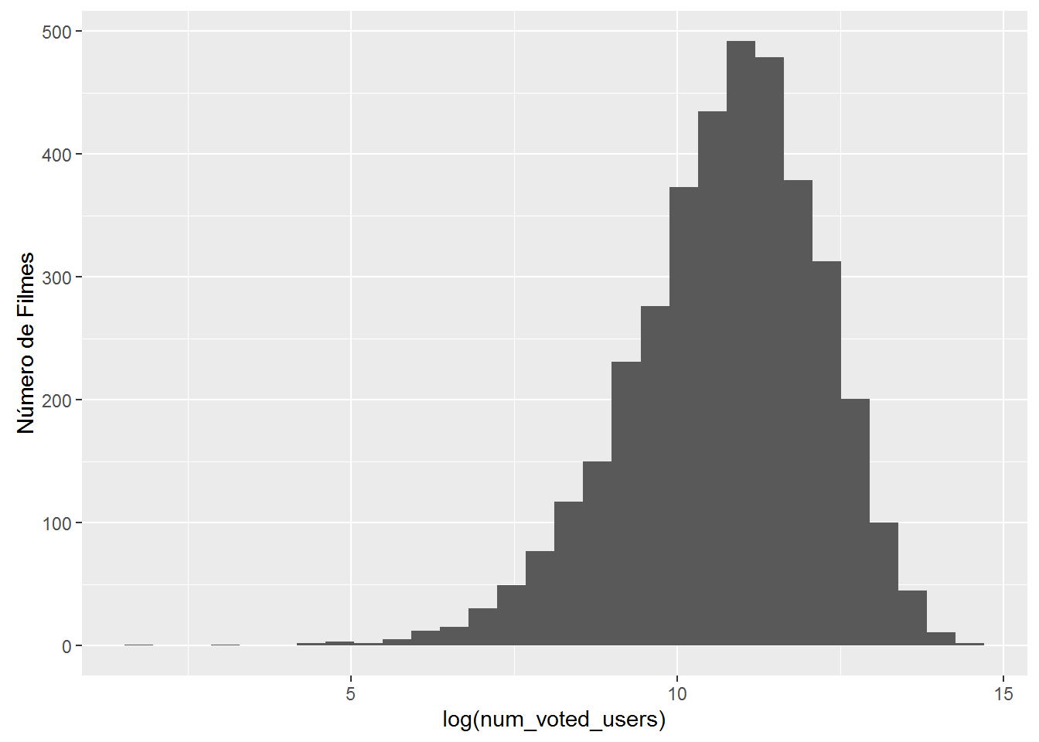
Visão Geral dos Dados
Histograma Número de usuários votantes

Slide 13
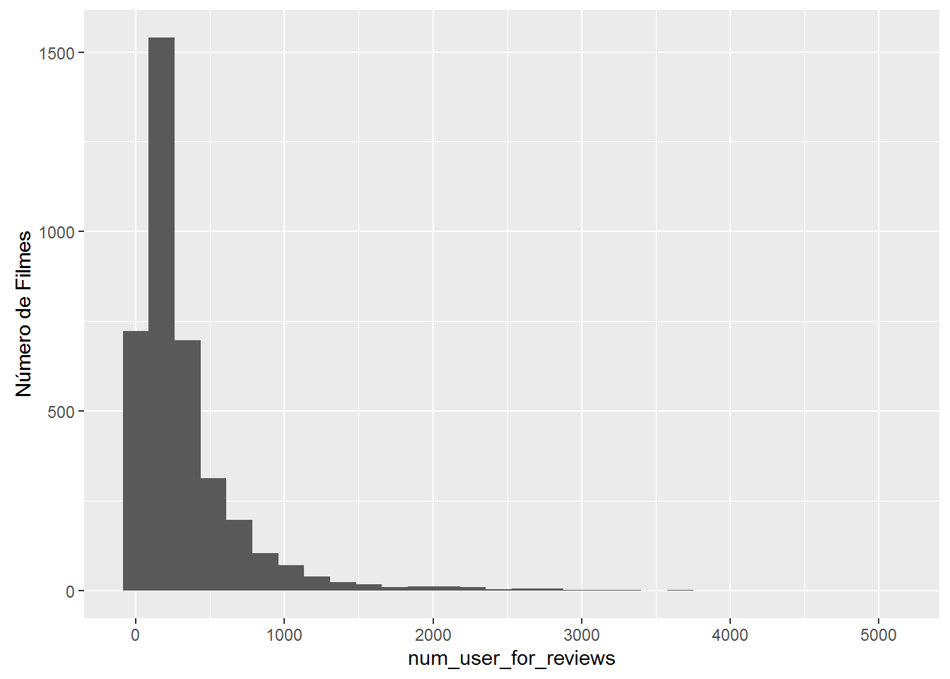
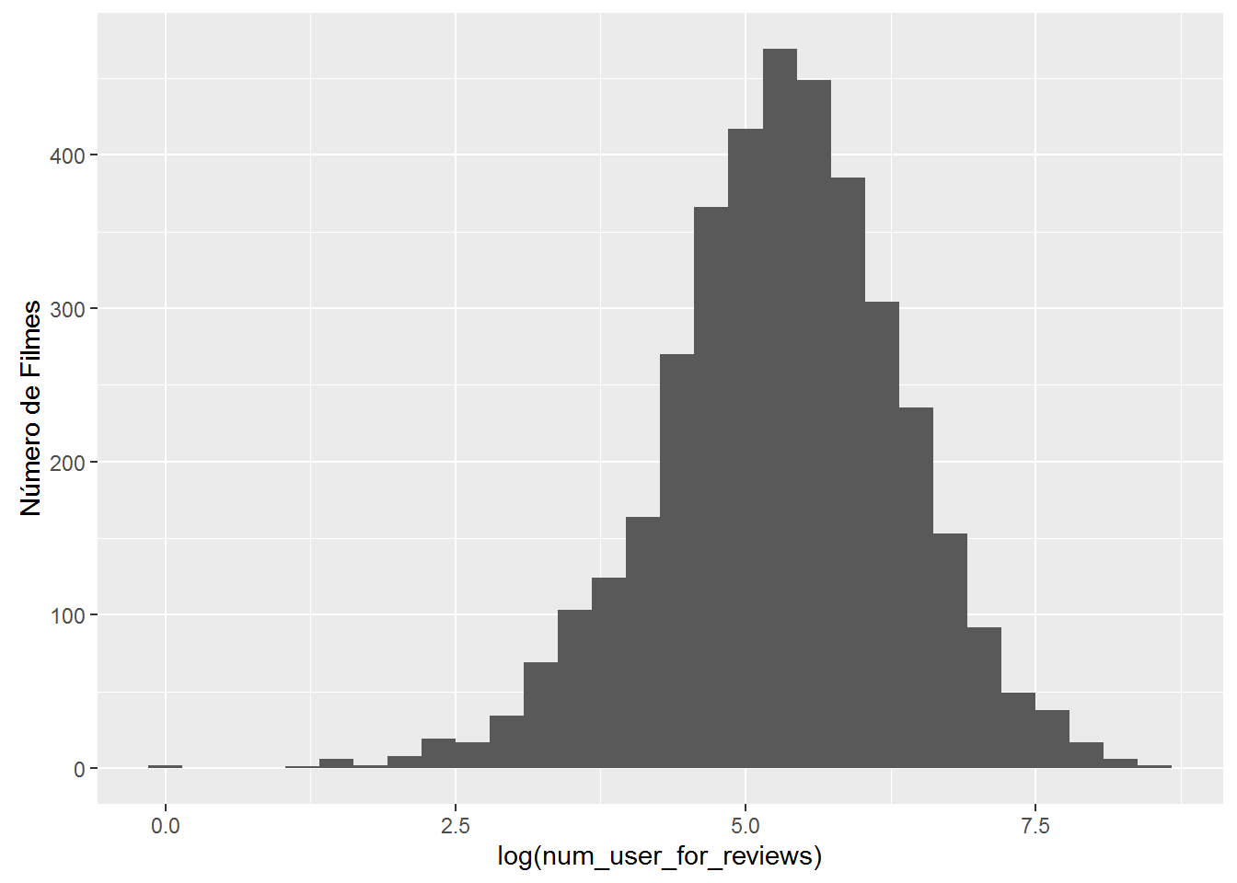
Visão Geral dos Dados
Histograma Número de usuários que submeteram uma crítica

Slide 14
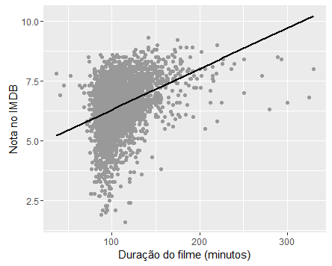
Visão Geral dos Dados
Nota IMDB vs Duração do filme

Slide 15
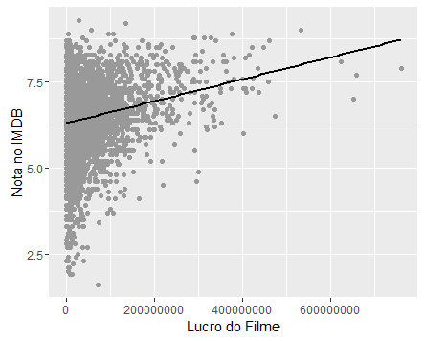
Visão Geral dos Dados
Nota IMDB vs Lucro gerado pelo filme

Slide 16
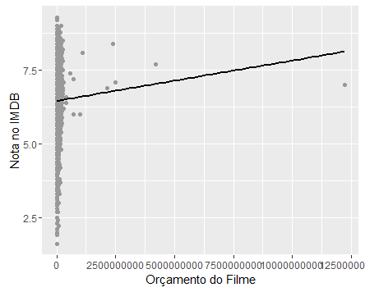
Visão Geral dos Dados
Nota IMDB vs Orçamento

Slide 17
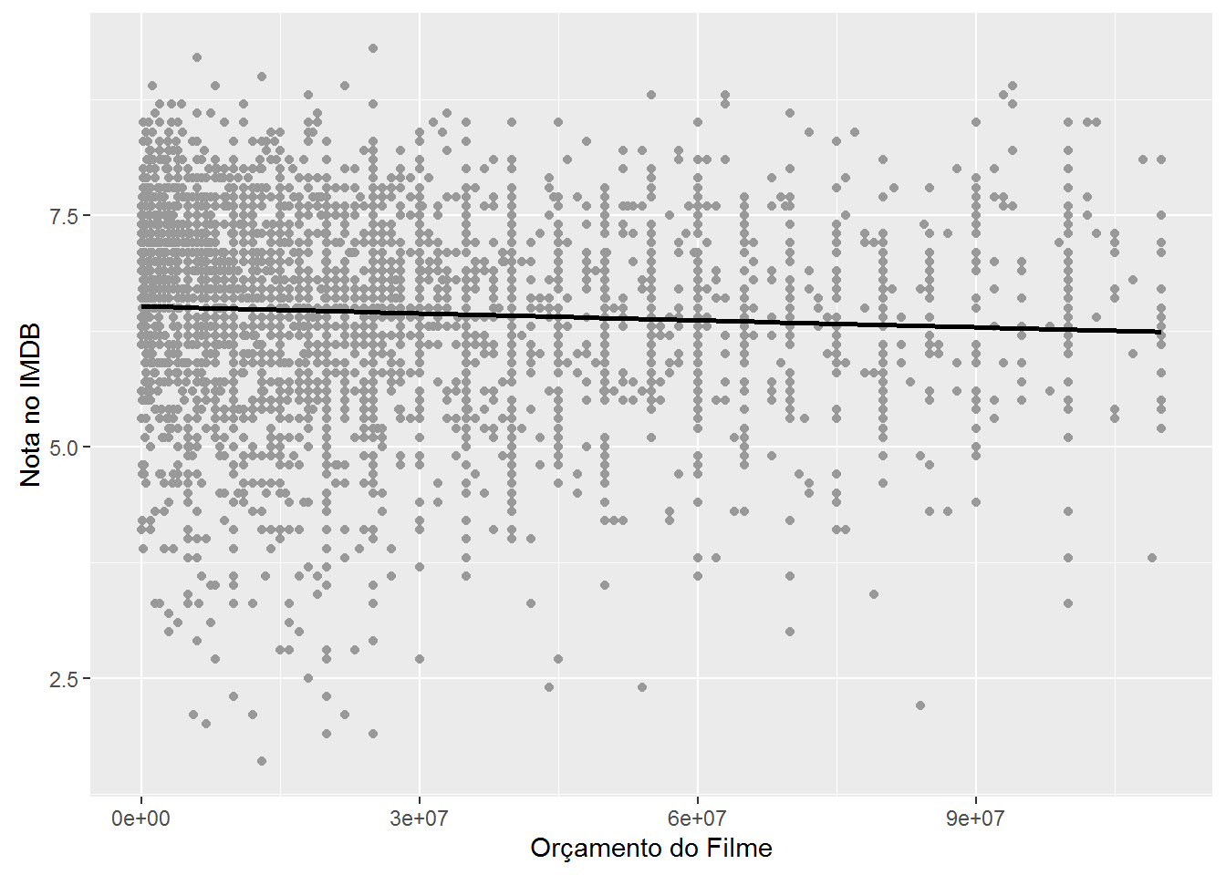
Visão Geral dos Dados
Nota IMDB vs Orçamento (sem outlier)

Slide 18
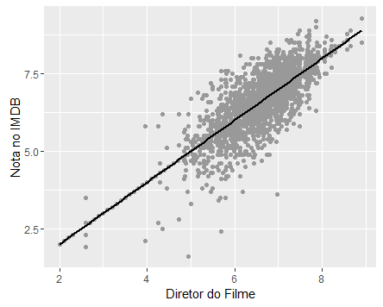
Visão Geral dos Dados
Nota IMDB vs Diretor

Slide 19
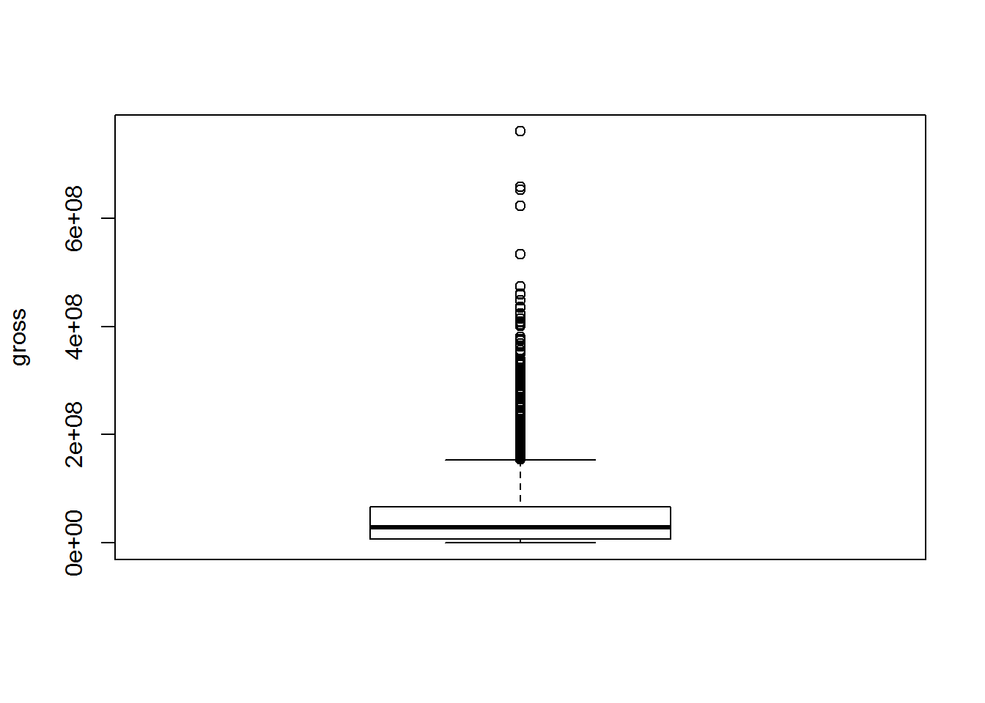
Visão Geral dos Dados
Boxplot

Slide 20
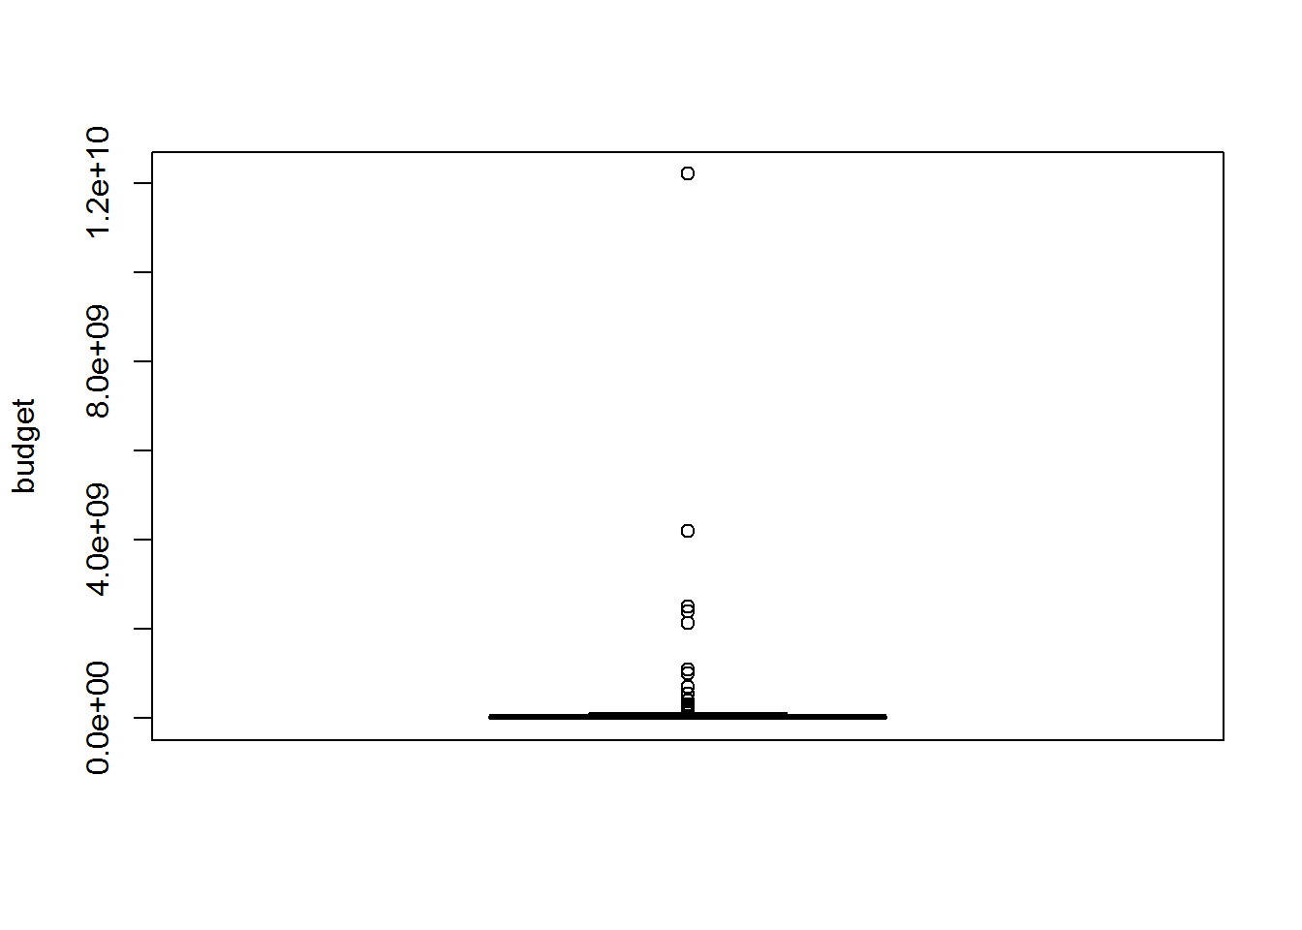
Visão Geral dos Dados
Boxplot

Slide 21
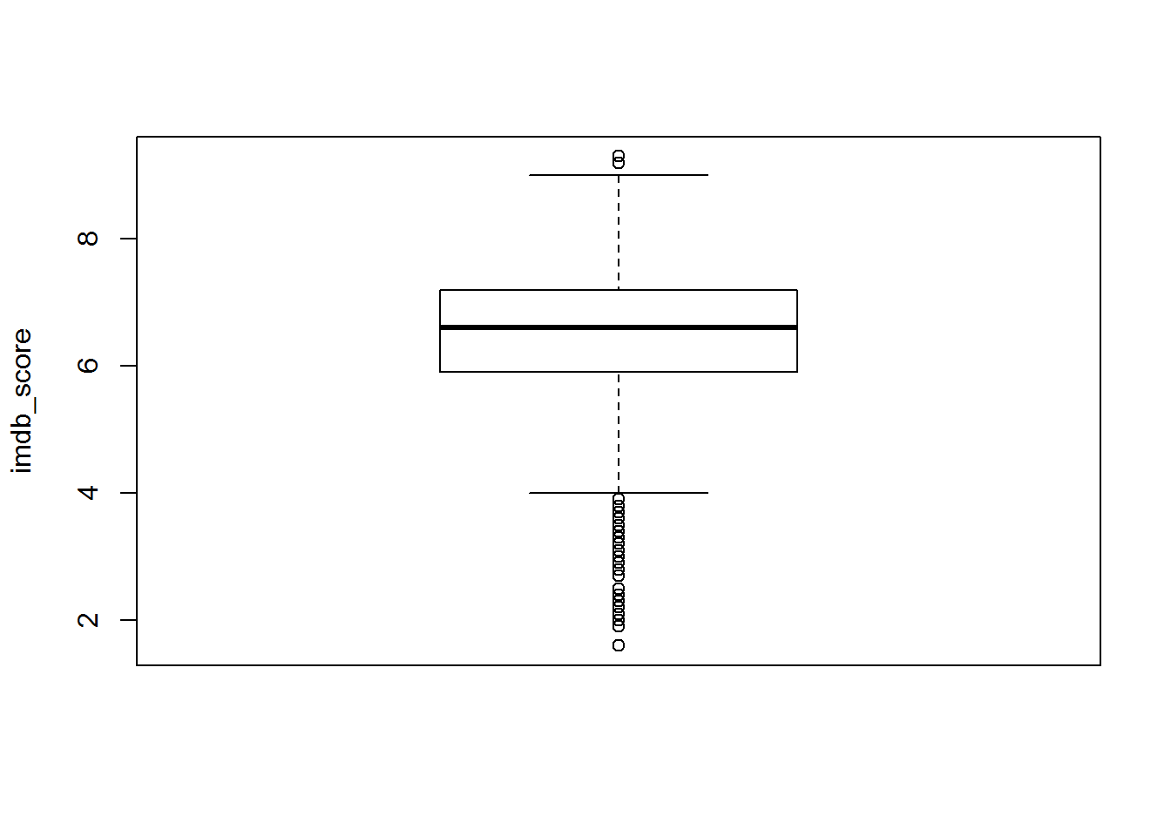
Visão Geral dos Dados
Boxplot

Slide 22
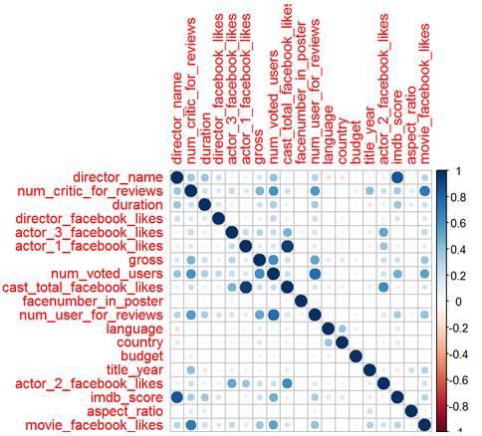
Visão Geral dos Dados
Matriz de Correlação

Slide 23
OBRIGADO!
https://github.com/lucaslrolim/IMDB-Movies-Analysis
@lucaslrolim
@Anderson-barbosa

